Slide 1
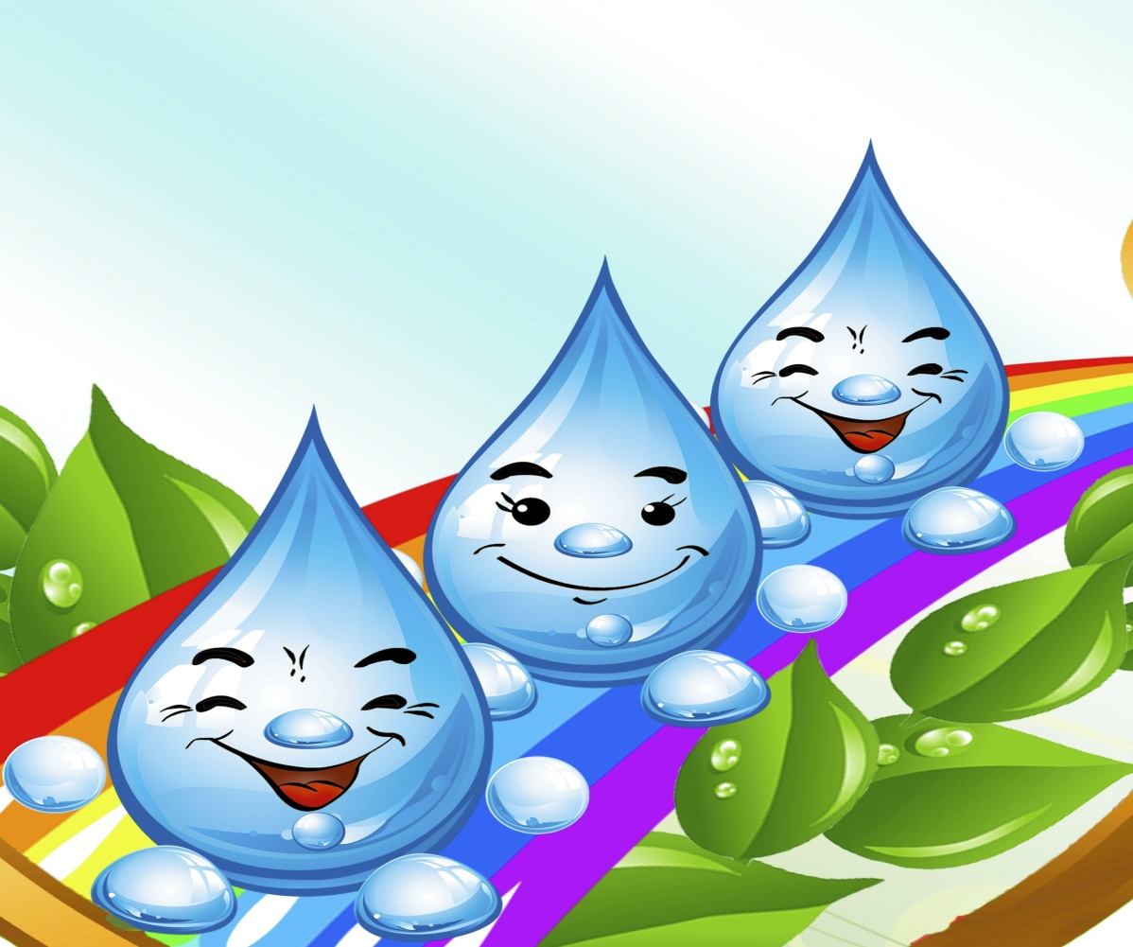
Проект «Вода – водица» в разновозрастной группе

Slide 2
Цель: формирование представлений детей о свойствах воды путем экспериментирования.
Задачи:
* обогащать знания детей о свойствах воды;
* развивать познавательную активность
в процессе экспериментирования;
* показать значимость воды для жизни всего живого на Земле.
* воспитывать бережное отношение к воде, как к источнику жизни.

Slide 3
Актуальность
Одной из актуальных проблем современности является взаимодействие человека с природой. Экологическое воспитание дошкольников можно рассматривать, как процесс формирования осознанно – правильного отношения детей к объектам природы, с которой они непосредственно контактируют.

Slide 4
ТИП ПРОЕКТА: краткосрочный, групповой
НАЗВАНИЕ ИТОГОВОГО МЕРОПРИЯТИЯ:
выпуск плаката «Берегите воду!»
СРОКИ ПРОВЕДЕНИЯ: 4 дня (4,5,6,7 марта)
ВОЗРАСТ: 2 – 4года

Slide 5
Предполагаемый результат
- выделяют характерные признаки воды;
- проявляют интерес к простейшим взаимосвязям в природе;
-участвуют в беседе о свойствах воды, ее назначении и бережному к ней обращению.

Slide 6
Виды деятельности:
*коммуникативная
*игровая
*продуктивная
*двигательная
*трудовая
*познавательно - исследовательская
*музыкально - художественная
*чтение художественной литературы

Slide 7
Коммуникативная: Заучивание потешек Беседы Игровая:
Создание игровой ситуации
Игры с правилами
Сюжетно – ролевая игра
Двигательная:
Подвижные игры с правилами
Игровые ситуации
Продуктивная:
Изготовление продуктов деятельности
Познавательно – исследовательская:
Наблюдения
Решение проблемных ситуаций
Опыты

Slide 8
Презентация познавательно – исследовательской деятельности

Slide 9
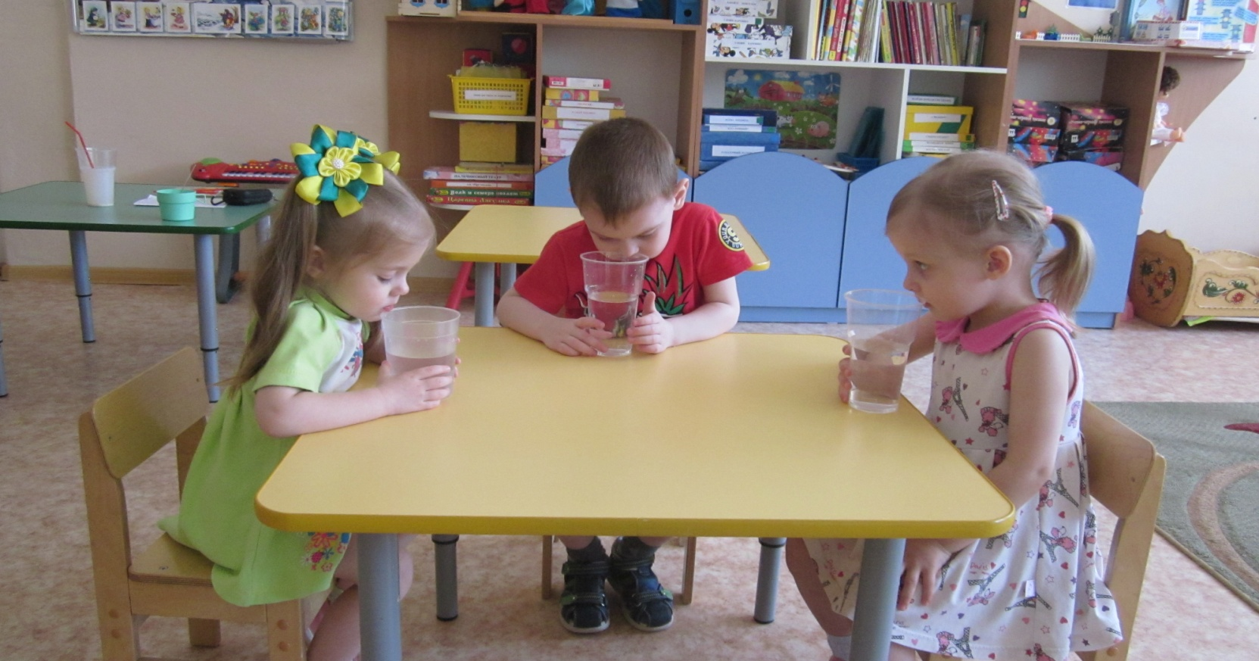
Что мы знаем о воде?
Опыт №1
Когда мы разрезаем лимон, апельсин, мы чувствуем приятный запах цитрусовых.
Приятно пахнут мамины духи, цветы на лугу. А когда мы нюхаем воду – запаха нет. Вывод: вода не имеет запаха.

Slide 10
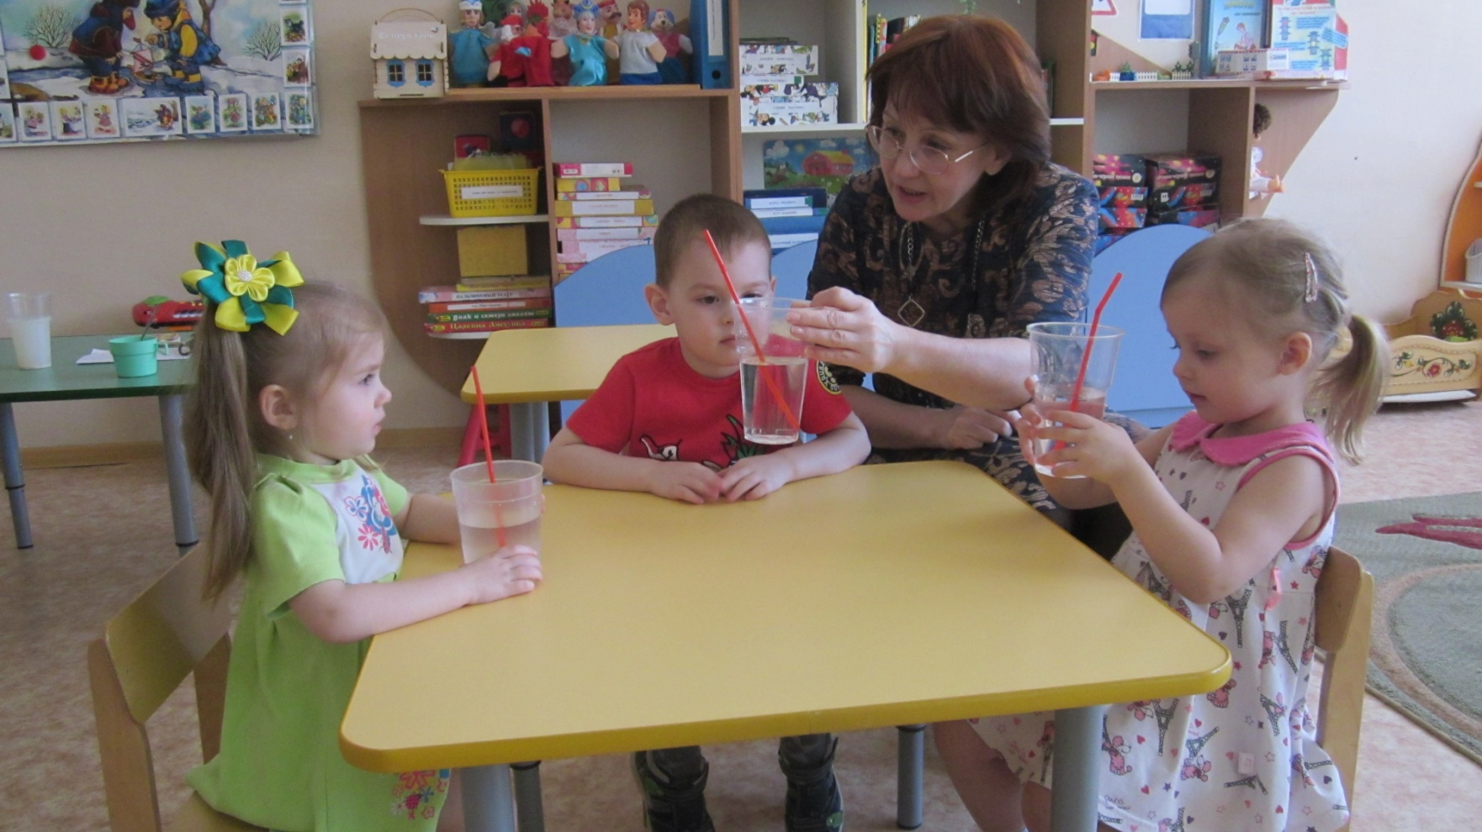
Опыт №2 Цвет имеют краски, карандаши, овощи и фрукты. Если мы опустим в стакан с водой трубочку, то она будет видна сквозь стенки стакана. Вывод: вода прозрачная.

Slide 11
Опыт №3 Вода – волшебница. Если в нее опустить кусочек сахара или насыпать соль – они исчезнут. . Вывод: вода способна растворять сахар, соль и т.д.

Slide 12
Опыт №4 А если в воду опустить краску, то вода примет цвет краски. Вывод: вода способна растворять краску и окрашиваться.

Slide 13
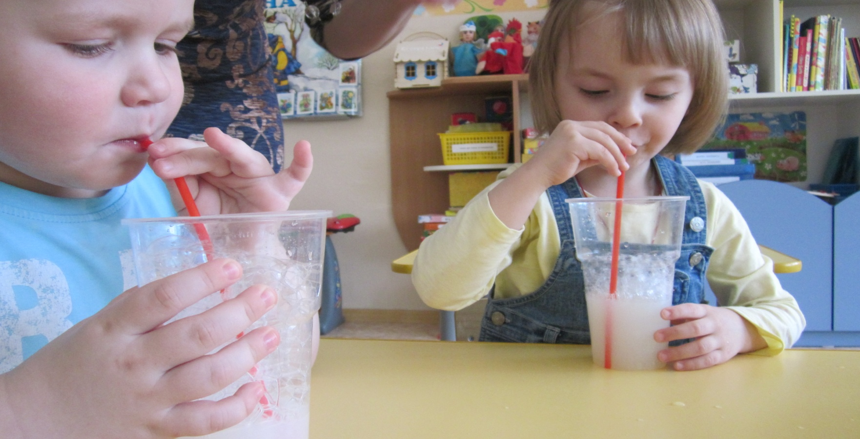
Опыт №4 А если растворить в воде мыло, то получатся замечательные красивые мыльные пузыри!!!

Slide 14
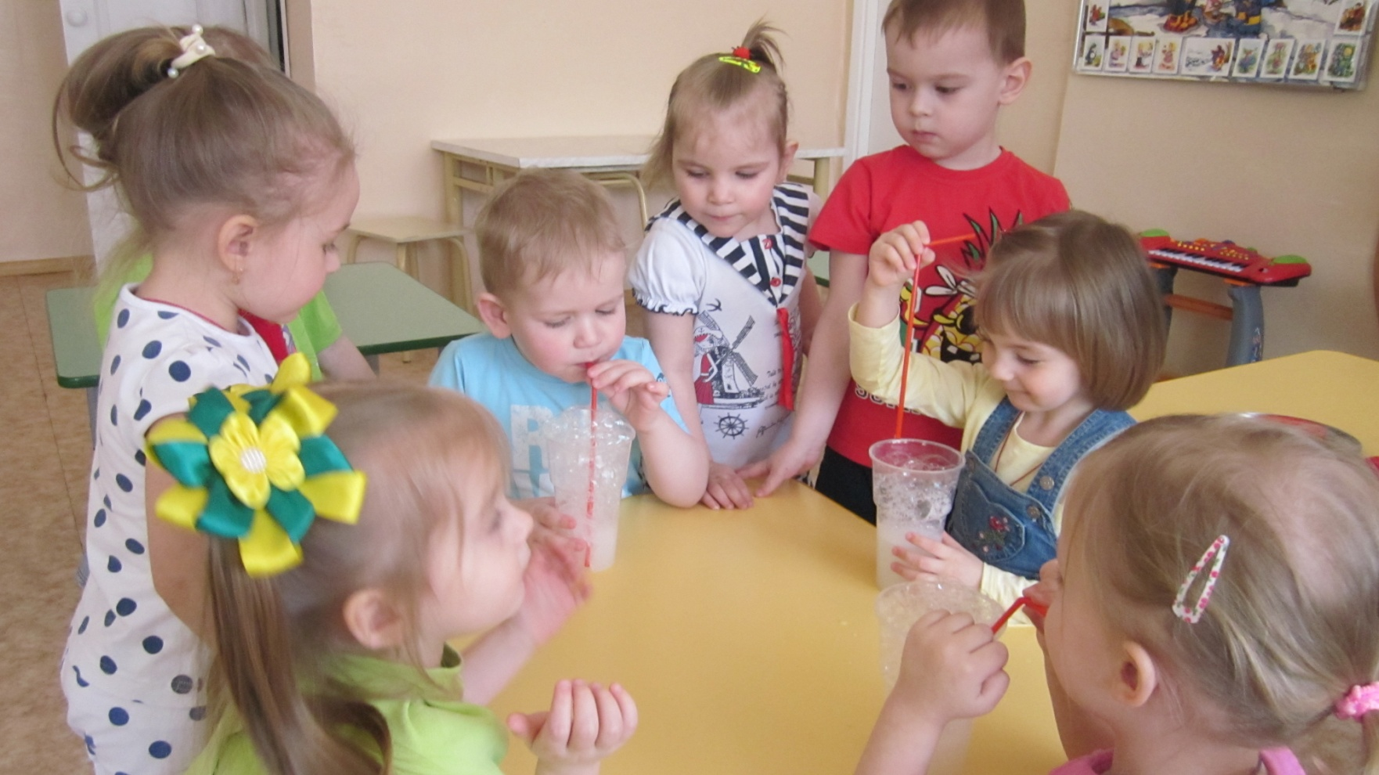
Это вызывает такой восторг!!!

Slide 15
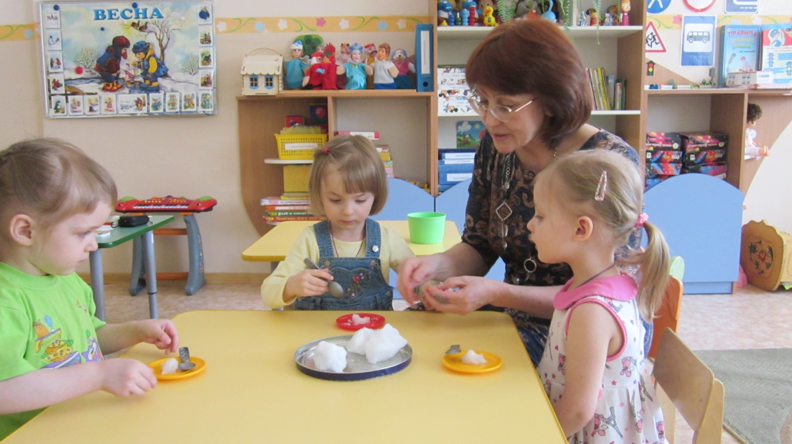
Опыт №5 «Откуда появился снег?» - спросите вы. Снег – это тоже вода. Когда капелькам воды в небе становится холодно, они превращаются в маленькие снежинки и падают к нам на землю. И как только солнышко пригреет землю, снежинки снова превращаются в воду. Вывод: при низкой температуре вода превращается в снег.

Slide 16
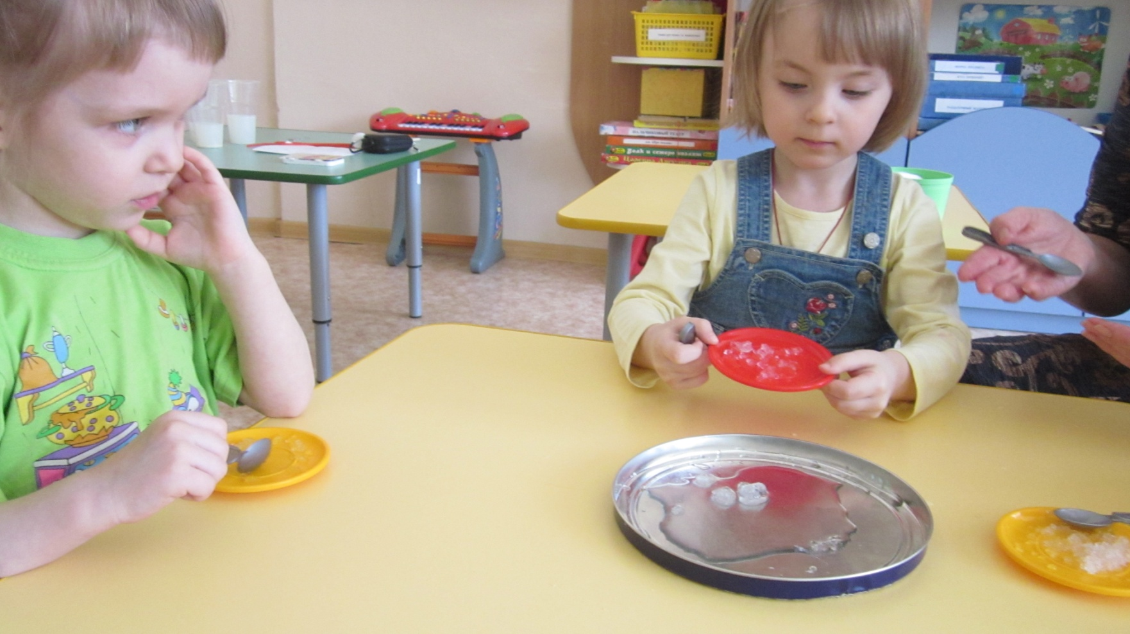
Когда тепло, снег снова превращается в воду.

Slide 17
Опыт №6 Если в воду опустить теннисный шарик – он не тонет. А если опустить ключ - тонет. Почему? Вода может удерживать легкие предметы, а тяжелые - нет.

Slide 18
Опыт №6 На вкус лимон – кислый, лук – горький, конфета – сладкая. А какая на вкус вода? Вода безвкусная. Вывод: вода не имеет вкуса.

Slide 19
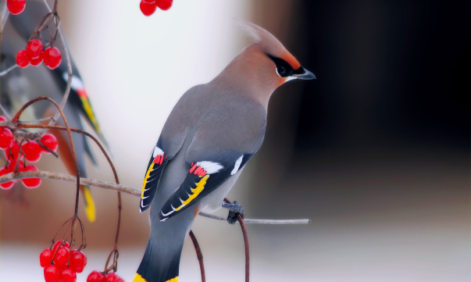
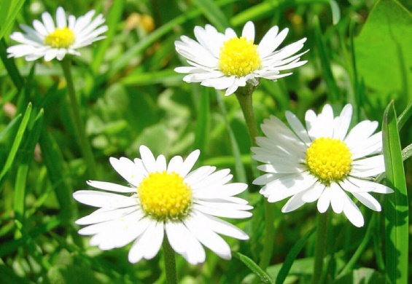
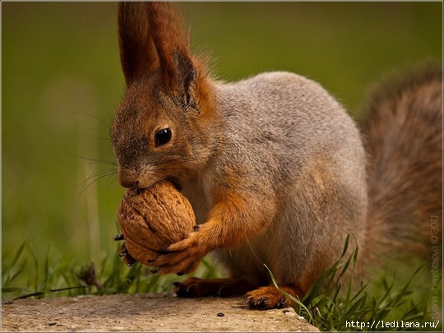
Кому нужна вода?

Slide 20
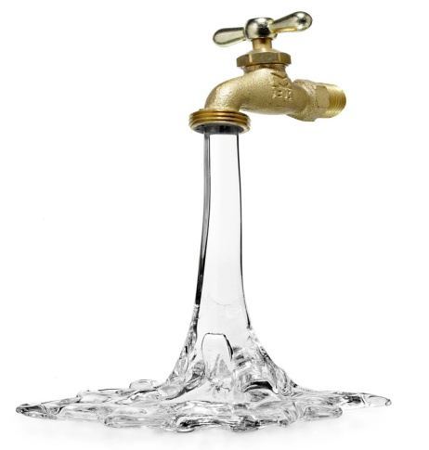
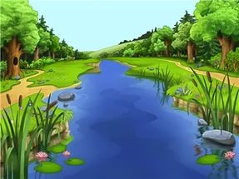
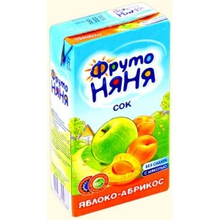
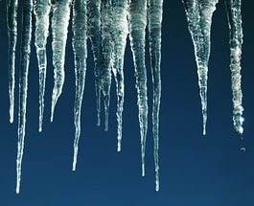
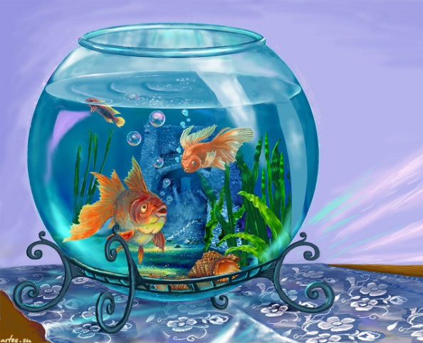
Где живет вода?

Slide 21
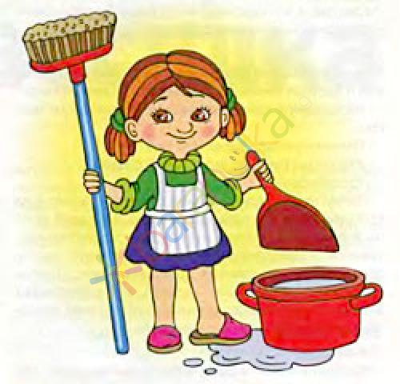
Для чего человеку вода?

Slide 22
Можем мы прожить без воды?
Вода- это то, что всем жизнь нам дает. Что силы и бодрости нам придает. Кристально чиста или очень грязна. В любом состоянье полезна она.
Где водится грязь, там лягушки живут. Для них лишь в болоте покой и уют. Для нас же вода должна чистою быть, Что б мы не боялись и мыться, и пить.
Давайте же воду все будем беречь. От трат неразумных ее все стеречь. Иначе закончится может вода, И жизнь на планете затихнет тогда!

Slide 23
Спасибо за внимание!

